Slide 1
theater in Deutschland
ГБОУ СОШ №223
ПЕДАГОГ: Старовойтова Людмила Ивановна
Театр в Германии

Slide 2
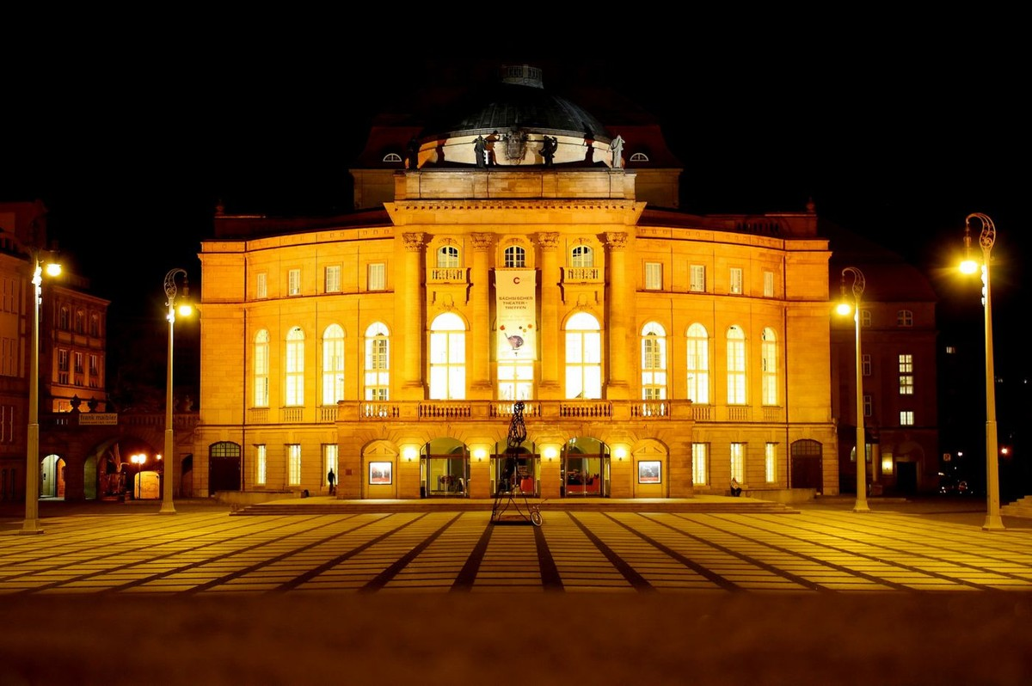
Das Musical Theater Hamburg, das auch den Namen des Konzertsaals Leischalle trägt, gilt als wahrer Schatz der Stadt und hat bei zahlreichen Touristen und Gästen großen Erfolg
Гамбургский музыкальный театр, который также носит название концертного зала , считается настоящим сокровищем города и пользуется большим успехом у многочисленных туристов и гостей

Slide 3
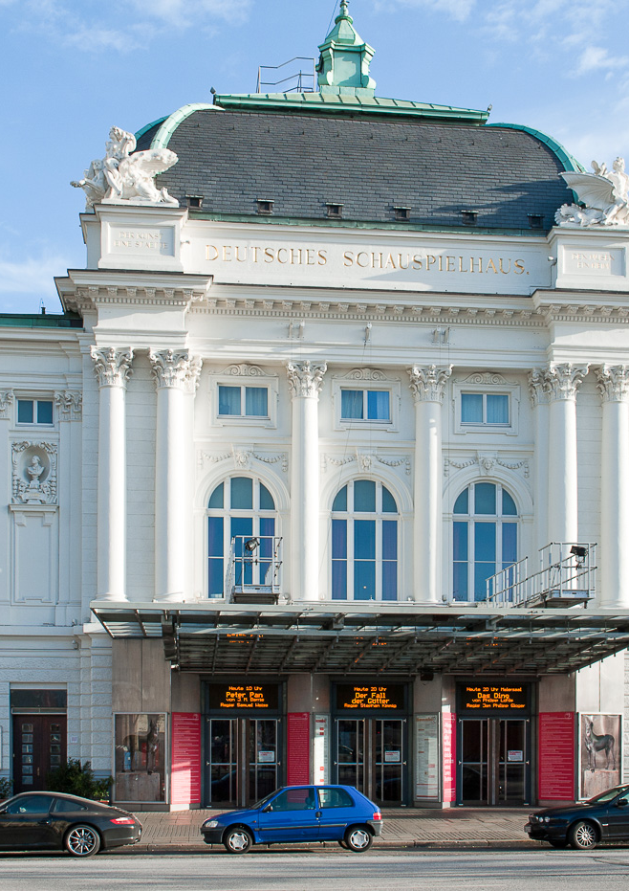
Im Herzen von Hamburg befindet sich eine erstaunlich schöne Einrichtung, das Deutsche Schauspielhaus. Seine Eröffnung wurde im Jahr 1900 abgehalten
В самом сердце Гамбурга находится удивительно красивое заведение - Немецкий драматический театр. Его открытие состоялось в 1900 году

Slide 4
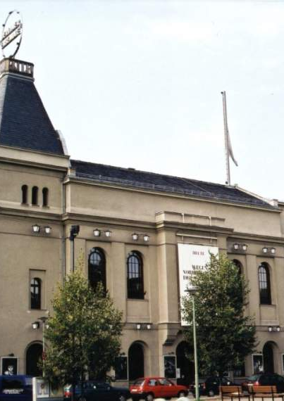
Das Berliner Ensemble ist ein bekanntes Theater in Berlin , wurde im November 1949 von Bertolt Brecht gegründet
Берлинский ансамбль - известный театр в Берлине , основанный Бертольтом Брехтом в ноябре 1949 года

Slide 5
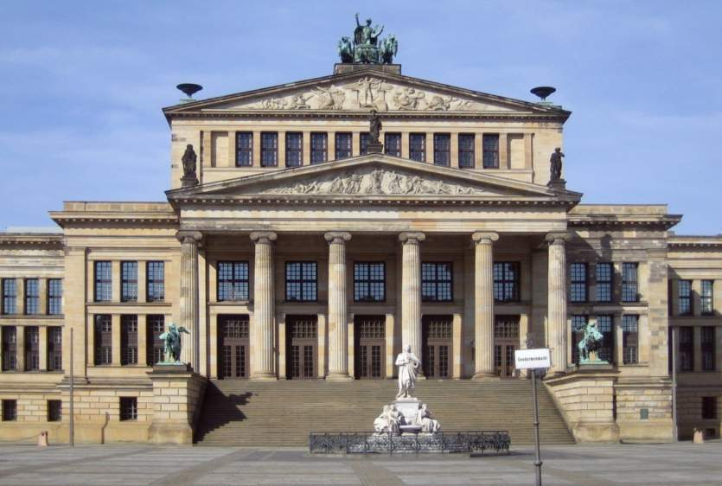
Das Deutsche Schauspielhaus befindet sich in der deutschen Hauptstadt Berlin. Es liegt im zentralen Bezirk Mitte
Немецкий драматический театр расположен в столице Германии Берлине. Он расположен в центральном районе Митте

Slide 6
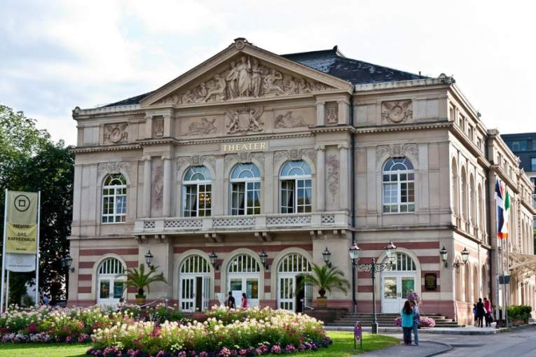
Eines der bekanntesten europäischen Theater befindet sich in Baden-Baden. Der Goetheplatz erhielt 1862 ein Theatergebäude, das nach französischem Vorbild erbaut wurde
Один из самых известных европейских театров находится в Баден-Бадене. На Гетеплатц в 1862 году было построено здание театра, построенное по французскому образцу

Slide 7
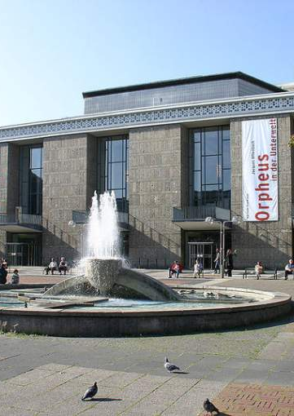
Das Kölner Opernhaus bietet den Zuschauern klassische Opern und Opern des 20. Jahrhunderts sowie Ballettaufführungen. Die Kölner hatten bis 1902 kein eigenes Opernhaus
Кельнский оперный театр предлагает зрителям классические оперы и оперы 20-го века, а также балетные постановки. У жителей Кельна не было собственного оперного театра до 1902 года

Slide 8
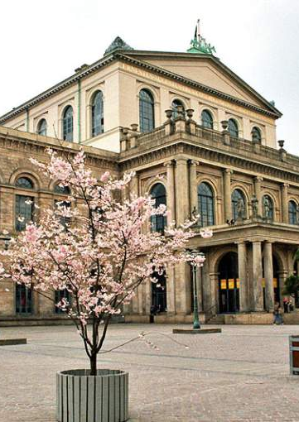
Das Opernhaus Hannover wird von Touristen besucht, weil es ein Baudenkmal und eine der beliebtesten Sehenswürdigkeiten ist. Es wurde von 1845 bis 1852 errichtet
Ганноверский оперный театр посещают туристы, потому что это памятник архитектуры и одна из самых популярных достопримечательностей. Он был построен с 1845 по 1852 год

Slide 9
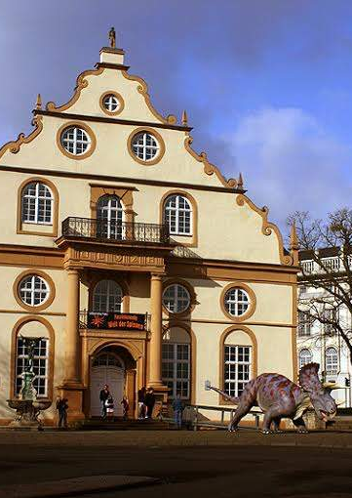
Staatstheater Kassel (Ottoneum) ist das erste echte Theatergebäude in Deutschland. Sie wurde 1603-1606 auf Befehl des Landgrafen Moritz von Hessen-Kassel errichtet. Sie nannten ihn nach dem Sohn des Grafen Otto
Государственный театр Касселя (Оттонеум) - первое настоящее театральное здание в Германии. Он был построен в 1603-1606 годах по приказу ландграфа Морица Гессен-Кассельского. Они назвали его в честь сына графа Отто

Slide 10
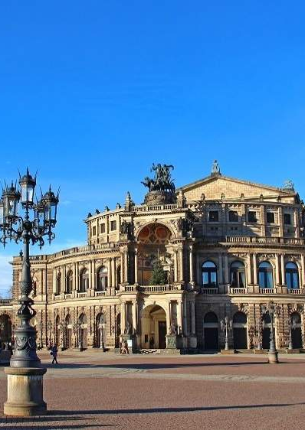
Die Staatsoper Dresden (Semperoper) ist eines der ältesten und bekanntesten Theater in Deutschland. Es liegt im Herzen von Dresden, nicht weit vom Zwinger entfernt. Das Theater wurde 1841 eröffnet
Дрезденская государственная опера (Земперопера) - один из старейших и самых известных театров Германии. Он расположен в самом сердце Дрездена, недалеко от Цвингера. Театр открылся в 1841 году

Slide 11
Danke für die Aufmerksamkeit!
Спасибо за внимание!

